Slide 1

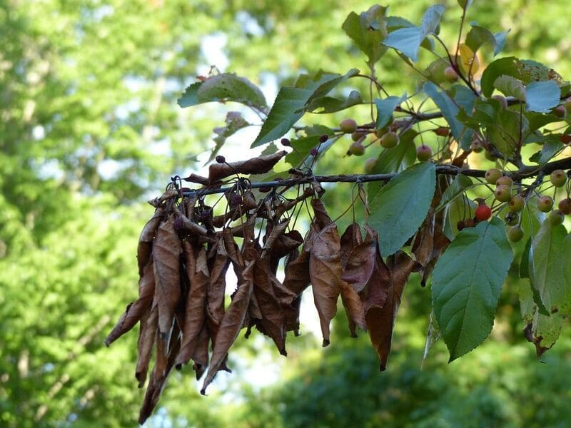
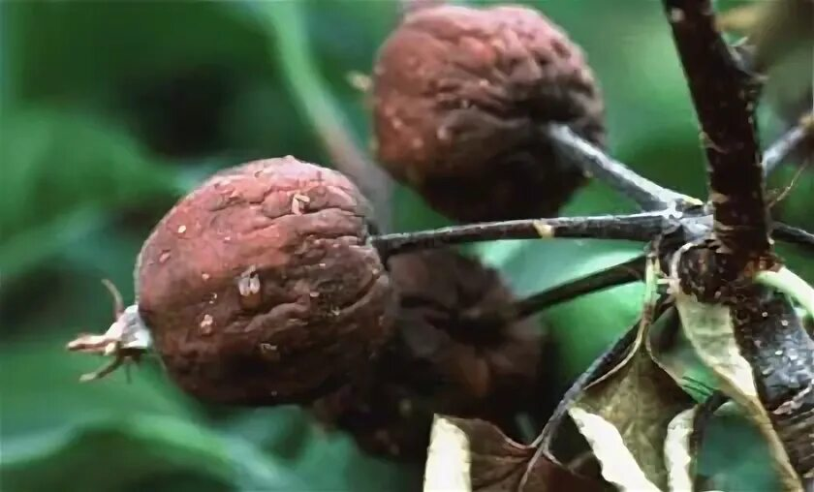
ВНИМАНИЕ!
Управление Россельхознадзора по РВАоиРК напоминает -
бактериальный ожог плодовых культур (Erwinia amylovora (Burrill) Winslow et al.)
– опасное карантинное заболевание.
  Бактериальный ожог плодовых культур (Erwinia amylovora (Burrill) Winslow et al.) — карантинное заболевание для Российской Федерации, вызывающее быструю гибель зараженных растений. Вредоносность заболевания обуславливается быстротой его распространения. Болезнь поражает свыше 160 видов культурных и дикорастущих плодовых и кустарниковых растений семейства розоцветных. Однако, наибольший вред причиняет грушам, яблоням, боярышнику, айве, кизильнику и рябине.
  Бактериальная инфекция проникает в растения через ранки и трещины побегов, нектарники цветков и реже – через раскрытые устьица листьев. Возбудитель бактериального ожога плодовых культур зимует в инфицированном растении-хозяине, поэтому может переноситься насекомыми, птицами, с дождем и воздушными массами. Также распространяется с посадочным и прививочным материалом. Попадая в растительную ткань, бактерии быстро размножаются и разносятся по сосудистой системе с движением сока, вызывая отмирание тканей.
  Молодые (незрелые) плоды могут заражаться через поры в кожице или ранки, нанесенные механически ветками или вредителями. Такие плоды становятся коричневыми или черными, после засыхания (мумифицирования) продолжают висеть на плодоножках. На спелых плодах поражение ожогом проявляется в виде небольших некротических пятен черного цвета, при этом выступает экссудат, хотя, по мнению отдельных специалистов, данного явления иногда не наблюдают.
  Для профилактики данного заболевания можно обрабатывать деревья во время цветения бордоской жидкостью и другими химическими препаратами на основе меди, включенными в список пестицидов и агрохимикатов, разрешенных к применению на территории Российской Федерации.
  Современные сорта яблони и груши характеризуются неодинаковой восприимчивостью к поражению этим заболеванием, полностью устойчивых сортов нет.
  Но все же главной и наиболее эффективной мерой профилактики и борьбы с распространением данного заболевания является его своевременное выявление и последующая выкорчевка и уничтожение пораженных растений.
  При обнаружении бактериального ожога плодовых культур следует незамедлительно уведомить Управление Россельхознадзора по Ростовской, Волгоградской и Астраханской областям и Республике Калмыкия для принятия соответствующих мер.

